Slide 1
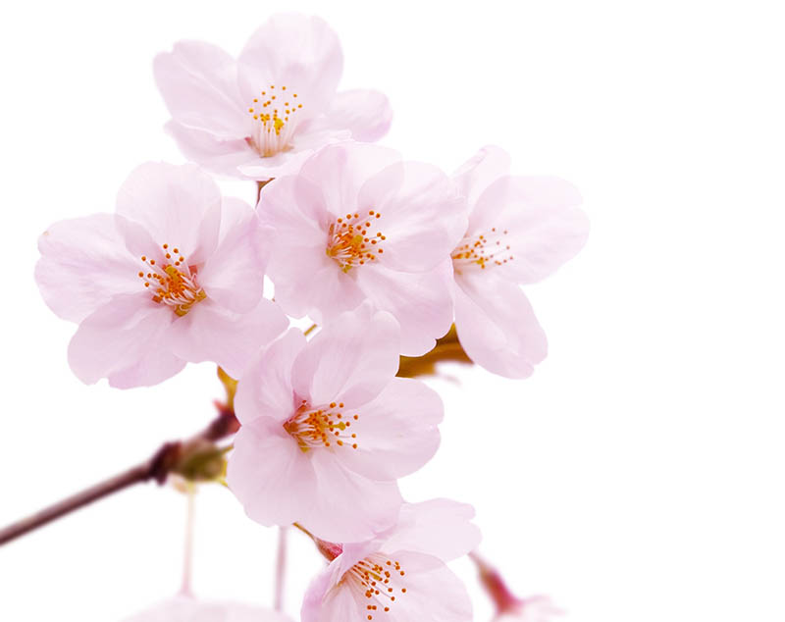


Kako se biljke razmnožavaju

Slide 2
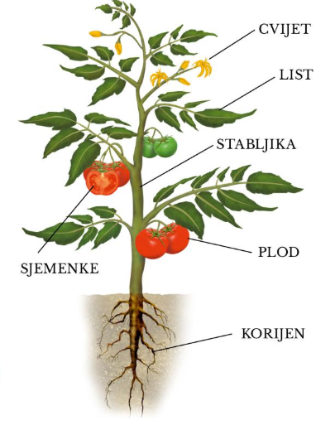

Organi biljke cvjetnjače
Korijen
Stabljika rast i razvoj
List
Cvijet - razmnožavanje
Plod - rasprostranjivanje

Slide 3

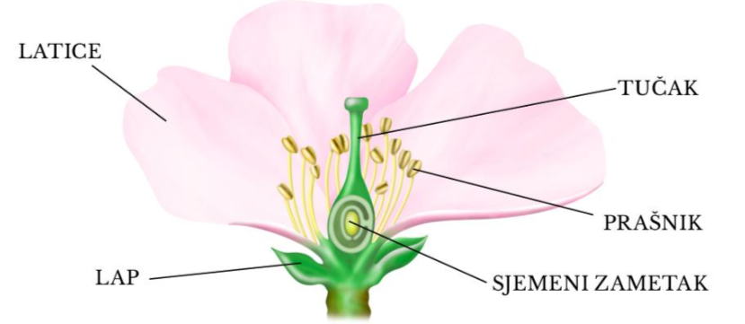

Slide 4

Tučak
Ženski dio cvijeta
Sjemeni zametak
Ženske spolne stanice

Slide 5



Prašnik
Muški dio cvijeta
Peludna zrnca
Muške spolne stanice
Istraži
Mikroskopom promatraj različita peludna zrnca
RB str. 82
Vizualno +

Slide 6
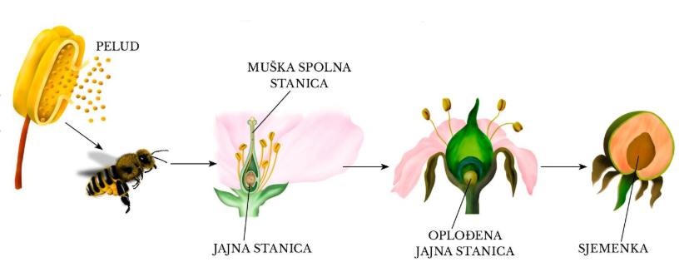
Oprašivanje, oplodnja i razvoj ploda
PELUDNO ZRNO S MUŠKIM SPOLNIM STANICAMA

Slide 7
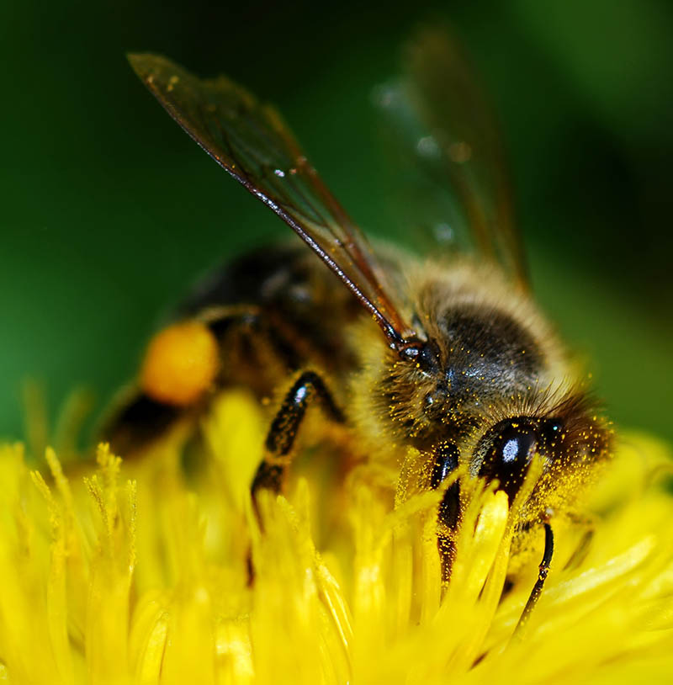

Oprašivanje
Prenošenje peludnih zrnaca na njušku tučka
Samooprašivanje
Stranooprašivanje
DDS Istraži:
Animirani film o oprašivanju

Slide 8
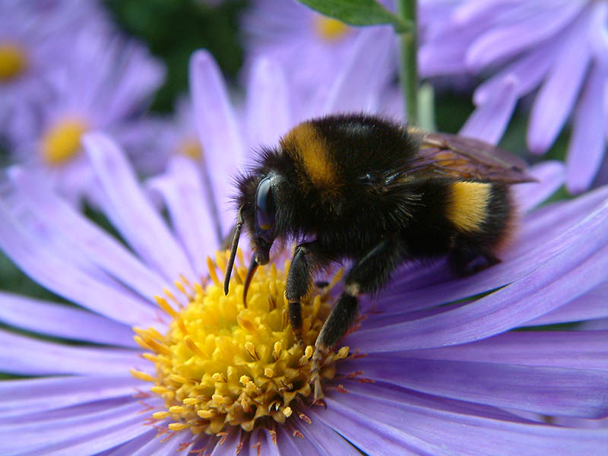
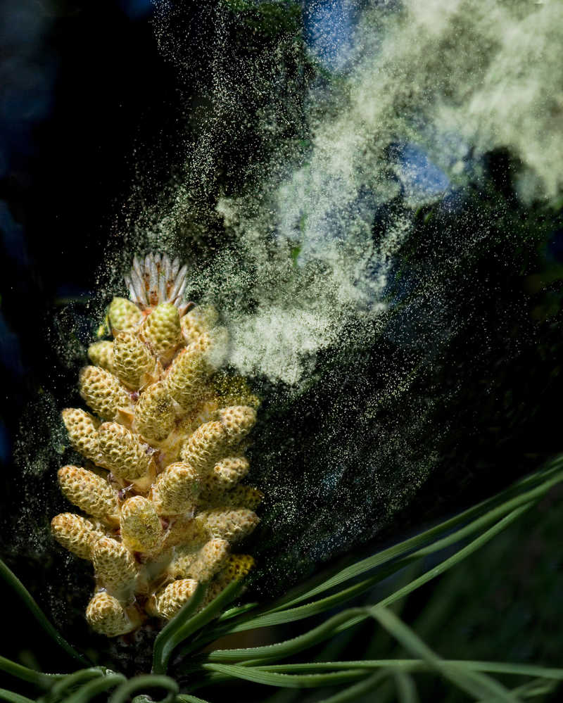
Tko vrši oprašivanje
Obojene i mirisne cvjetove – kukci
Neugledne cvjetove – vjetar

Slide 9
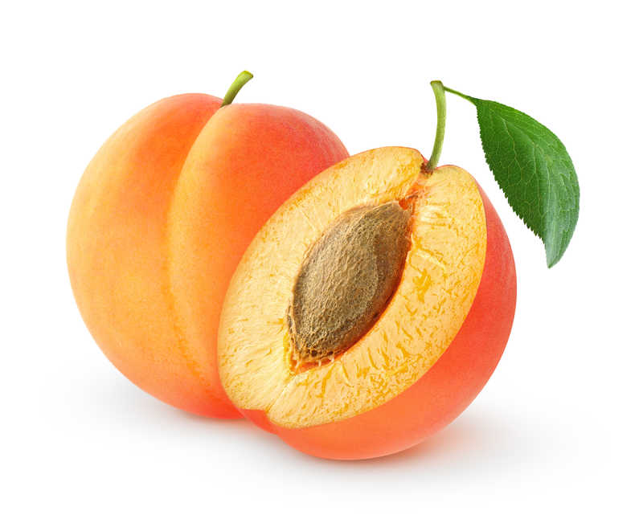
Cvjetnjače - sjemenjače
Oprašivanje
Oplodnja – spajanje muške i ženske spolne stanice
Plod - sjemenka
Rasprostarnjivanje – raznošenje sjemenki i ploda

Slide 10
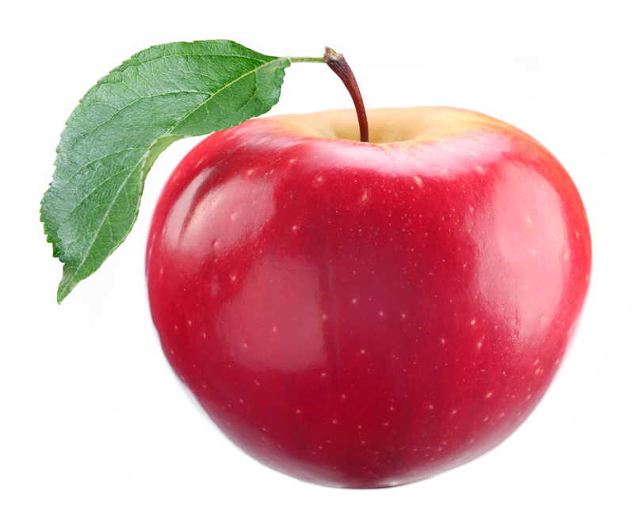
Cvjetnjače - sjemenjače
Vizualno +
Istraži
Promatraj razvoj biljke od cvijeta do ploda
RB str. 81

Slide 11
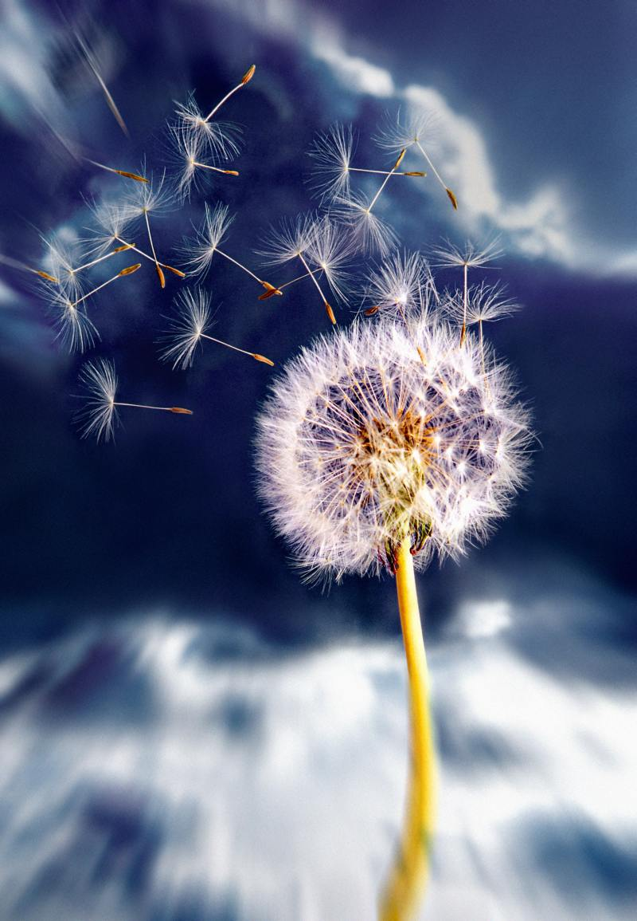
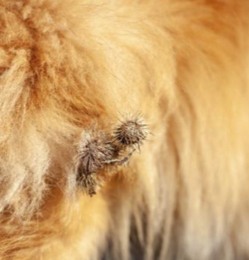
Rasprostranjivati mogu
Vjetar
Životinje

Slide 12
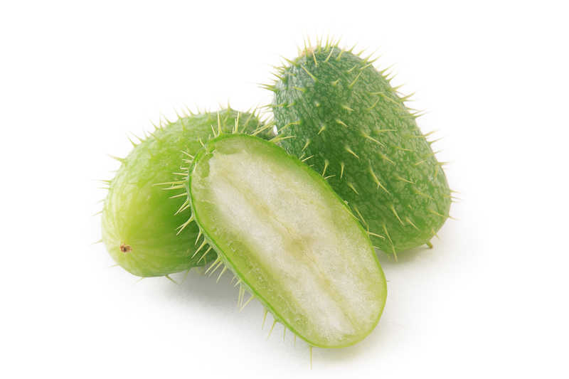
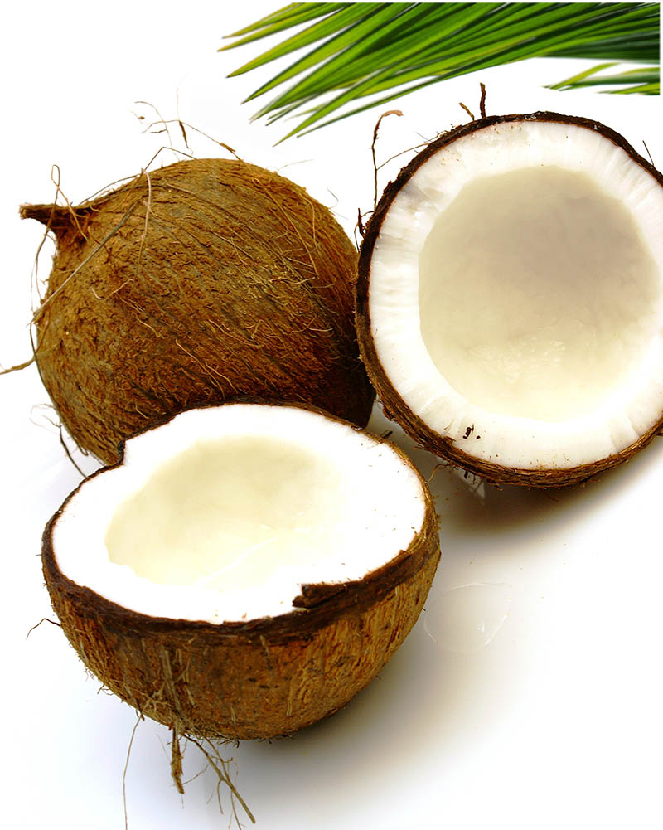
Rasprostranjivati mogu
Voda
Same biljke

Slide 13

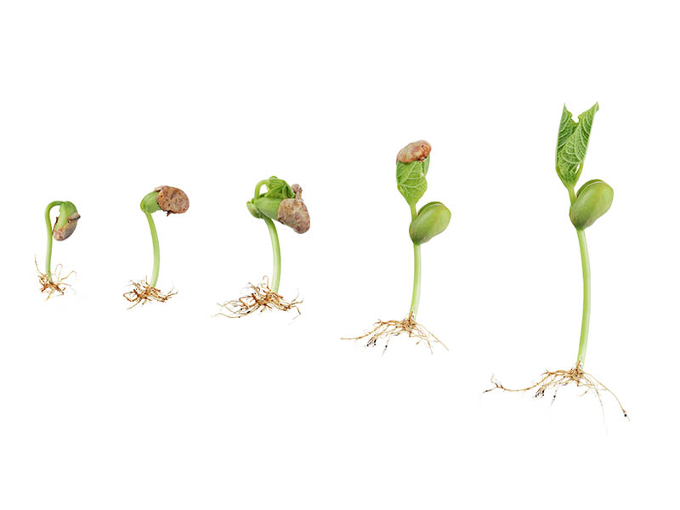
DDS Istraži:
Animirani film o razvojnom ciklusu biljke
Zanimljivosti

Slide 14

Provjeri znanje
Provjeri znanje
Provjeri znanje
Provjeri znanje
Provjeri znanje

